Slide 1
Эффективные методы работы с текстовым материалом на уроках русского языка
учитель русского языка
и литературы
ГБОУ СОШ № 8
имени С.П. Алексеева
г.о. Отрадный Самарской области
Рассохина Софья Михайловна

Slide 2

«Много есть на свете хороших книг, но эти книги хороши только для тех людей, которые умеют их читать.
Д.И. Писарев

Slide 3
Читательская компетенция – потенциальная способность личности к осуществлению читательской деятельности, то есть к восприятию, осмыслению, интерпретации и оценке прочитанной текстовой информации.
Т.А. Разуваева

Slide 4
Формирование читательской компетентности
ЧК позволяет школьнику успешно решать задачи разного уровня посредством взаимодействия с текстом
Читательская компетентность знание, умение отношение опыт итог: создание проекта всей семьёй (презентация прочитанной книги)

Slide 6
Цель: формирование системы педагогических форм и методов, способствующих развитию текстоориентированного обучения на уроках русского языка и литературы.
Задачи:
развитие речи учащихся через внедрение на уроках форм и методов работы с текстом;
создание базы текстов, разработка способов практической работы с текстом, направленной на развитие навыков анализа, синтеза, обобщения и систематизации языковых и текстовых единиц;
вовлечение во внеклассную работу учащихся с целью развития их творческих способностей, выявление одаренных в лингвистическом отношении детей.

Slide 7
Технология дает ученику: | Технология дает учителю:
возможность повысить эффективность восприятия информации; возможность повысить интерес как к изучаемому материалу, так и к самому процессу обучения; умение читать текст и получать из него информацию; умение ответственно относиться к собственному образованию; умение работать в сотрудничестве с другими. | возможность создать в классе атмосферу открытости и ответственного сотрудничества; возможность использовать модель обучения и систему эффективных методик, которые способствуют развитию логического мышления и самостоятельности в процессе обучения; стать источником ценной профессиональной информации для других учителей

Slide 8
Журналистика - образование
Для чего
что
как
что
как
Для чего

Slide 9
интерес
Проба пера
текст
текст
удивление
открытие

Slide 10
Основная тема | Ключевые слова | Точка зрения автора | Тезис Аргумент вывод | Смысловые части | Средства и способы связи
Содержание текста |  |  | Структура текста
Анализ текста
Текстоведческие понятия |  | ТЕКСТ |  | Сочинение-рассуждение
Краткое изложение, конспект, аннотация, тезисы, реферат
Озаглавливание | Деление на смысловые части | Выделение ключевых слов |  | Выделение главной и второстепенной информации

Slide 11
Современные технологии работы с текстом
Формирование типа правильной читательской деятельности (Н.Н. Светловская)
Методика А.М. Кушнира (чтение вслед за магнитофонной записью)
Технология развития критического мышления
Методика Т.С. Троицкой
Система Е.И. Ильина
Технология интегрированного обучения

Slide 12
Про новые технологии
Система Е.И.Ильина:
эмоциональное воздействие литературных и поэтических произведений на ученика;
ребёнок раскрепощается при коллективном обсуждении, дискуссии;
в основе отношений учителя с учеником — доброжелательность, простота, взаимный контакт и интерес, духовное равенство;
изучение произведения превращается в сотворчество учителя и ученика, исследование текста.

Slide 13
Технология критического мышления
Работа с текстовой информацией
Взаимообучение
Аргументированность собственной точки зрения
Развитие критического мышления

Slide 14
Работа с текстом
Вопреки все тем же каноническим представлениям, этот писатель отнюдь не был осунувшимся хрупким человечком с тихим голосом. Стереотип сложился на основании поздних фотографий и воспоминаний современников, которые встречались с ним уже во время его тяжелой болезни – он много лет страдал от туберкулеза. Что же касается голоса, он говорил громким басом. А еще, по свидетельствам некоторых современников, весьма неплохо пел - церковные песнопения. И даже организовывал импровизированный хор дома с отцом и сестрой. У писателя в этом трио была басовая партия.
Когда в 1898 году писатель перебрался в Ялту, многие его поклонницы последовали за ним в Крым. Девушек за такую преданность местная светская хроника метко окрестила «антоновками».
В честь писателя назван астероид в главном астероидном поясе и кратер на Меркурии. Кстати, его музей есть даже в Шри-Ланке - во время путешествия из Сахалина в Одессу писатель на несколько дней задержался в Коломбо.
Писательская деятельность этого человека была неразрывно связана с врачебной практикой

Slide 15
Работа с текстом
Вопреки все тем же каноническим представлениям, этот писатель отнюдь не был осунувшимся хрупким человечком с тихим голосом. Стереотип сложился на основании поздних фотографий и воспоминаний современников, которые встречались с ним уже во время его тяжелой болезни – он много лет страдал от туберкулеза. Что же касается голоса, он говорил громким басом. А еще, по свидетельствам некоторых современников, весьма неплохо пел - церковные песнопения. И даже организовывал импровизированный хор дома с отцом и сестрой. У писателя в этом трио была басовая партия.
Когда в 1898 году писатель перебрался в Ялту, многие его поклонницы последовали за ним в Крым. Девушек за такую преданность местная светская хроника метко окрестила «антоновками».
В честь писателя назван астероид в главном астероидном поясе и кратер на Меркурии. Кстати, его музей есть даже в Шри-Ланке - во время путешествия из Сахалина в Одессу писатель на несколько дней задержался в Коломбо.
Писательская деятельность этого человека была неразрывно связана с врачебной практикой.

Slide 16
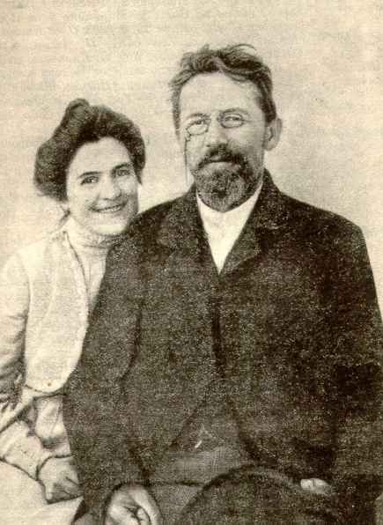

Slide 17
«ПОПС-формула»
Позиция (Я считаю, что проблема данного текста актуальна (не актуальна)
Объяснения (…потому, что…)
Пример (Могу доказать это на примере….)
Следствие (Исходя из сказанного, делаю вывод, что…)

Slide 18
Сочинение 9.3
Аргументы:
Пример из прочитанного текста
Пример из жизненного опыта

Slide 19
Что такое жизненный опыт?
Всё богатство личностного опыта, которое может быть использовано для обоснования справедливости сформулированного тезиса
Жизненный опыт включает в себя примеры из художественной и научной литературы, кинофильмов, телепередач, спектаклей, общественной и личной жизни.
Жизненный опыт можно взять из материала газетных статей

Slide 20
Про достижения

Slide 21
Результаты основного государственного экзамена в 9 классе по русскому языку
Год проведения ОГЭ | Процент успеваемости | Средний балл
2014 | 100% | 3,7
2015 | 100% | 4
2016 2017 | 100% | 4

Slide 22


